Slide 1
TUGAS K1 · KOM1314 KEAMANAN INFORMASI
Implementasi Enkripsi
Playfair Cipher
A
L
N
G
E
S
H
P
U
B
C
D
F
I
K
Aplikasi web enkripsi & dekripsi berkas teks dengan bujursangkar kunci 5×5
M
O
Q
R
T
V
W
X
Y
Z
Kelompok 3
DEPARTEMEN ILMU KOMPUTER · SEKOLAH SAINS DATA, MATEMATIKA, DAN INFORMATIKA · IPB UNIVERSITY · 2026

Slide 2
ANGGOTA TIM
Pembagian Kerja & Kontribusi
No | Nama | NIM | Bagian Kerja | Kontribusi
1 | Afdha Auliya Atiq | M0403241163 | Pengembangan aplikasi | 9,09%
2 | Rendi Ramadana | M0403241141 | Penyusunan laporan | 9,09%
3 | Adzkia Muftia Rahman | M0403241153 | Penyusunan laporan | 9,09%
4 | Keyla Nurul Arafah | M0403241059 | Pengembangan aplikasi | 9,09%
5 | Muhammad Alif Baha Badiuzzaman | M0403241129 | Pengembangan aplikasi | 9,09%
6 | M. Revandi Aridya Pohan | M0403241077 | Penyusunan laporan | 9,09%
7 | Nadine Putri Agustin | M0403241041 | Penyusunan laporan | 9,09%
8 | Naufal Indra Rizky | M0403241171 | Penyusunan laporan | 9,09%
9 | Jeslyn Angelica Widjaja | M0403241065 | Penyusunan laporan | 9,09%
10 | Quina Rizky Dae Yuena Siregar | G6401231013 | Penyusunan laporan | 9,09%
11 | Nazwa Nadya Rahma | M0403241060 | Penyusunan laporan | 9,09%
Kelompok 3 · Playfair Cipher
2 / 10

Slide 3
BAB I · PENDAHULUAN
Latar Belakang & Tujuan
Latar Belakang
Tujuan
Kriptografi klasik adalah dasar konsep dan algoritma kriptografi modern.
Playfair cipher (Wheatstone, 1854) mengenkripsi pasangan huruf (bigram), bukan huruf tunggal.
Frekuensi huruf cipherteks lebih datar sehingga analisis frekuensi huruf tunggal lebih sulit.
Mengimplementasikan Playfair cipher sesuai materi kuliah Kriptografi Klasik.
Membangun aplikasi dengan masukan berkas teks & kunci, keluaran berkas terenkripsi.
Menguji kebenaran terhadap contoh materi kuliah dan pengujian otomatis.
Kelompok 3 · Playfair Cipher
3 / 10

Slide 4
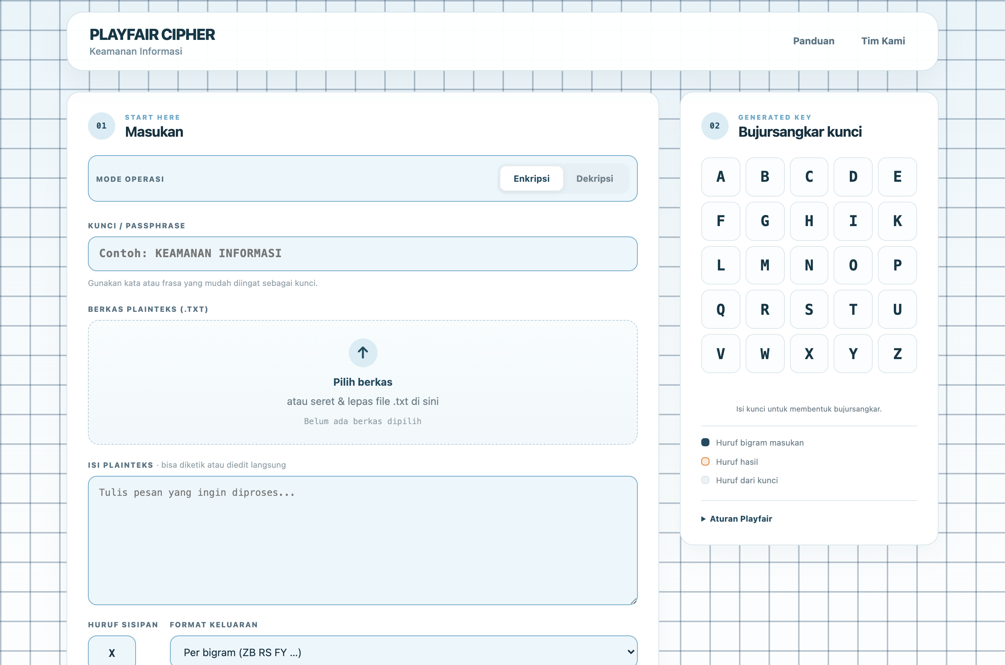
BAB I · PENDAHULUAN
Deskripsi Aplikasi
Aplikasi web statis yang mengenkripsi dan mendekripsi berkas teks dengan Playfair cipher. Seluruh proses berjalan di peramban, tanpa server.
Masukan | Berkas .txt atau teks ketikan + kata/frasa kunci
Keluaran | Cipherteks/plainteks: salin atau unduh .txt
Mode | Enkripsi dan dekripsi
Fitur | Bujursangkar langsung, proses per bigram, histogram frekuensi, contoh slide, validasi
Teknologi | HTML, CSS, JavaScript tanpa pustaka eksternal
ki-k1.vercel.app
Kelompok 3 · Playfair Cipher
4 / 10

Slide 5
BAB II · DASAR TEORI
Aturan Playfair Cipher
Bujursangkar kunci "ALNGESHPUB"
Pra-pemrosesan
A
L
N
G
E
J → I, tulis per bigram, huruf kembar disisipi X, jumlah ganjil ditambah X
S
H
P
U
B
Baris sama
Geser ke kanan (dekripsi: kiri), siklik. Contoh DI → FK
C
D
F
I
K
M
O
Q
R
T
Kolom sama
Geser ke bawah (dekripsi: atas), siklik. Contoh NQ → PX
V
W
X
Y
Z
Persegi panjang
25 huruf tanpa J · 25! kemungkinan kunci
Ambil sudut pada baris masing-masing huruf. Contoh HZ → BW
Kelompok 3 · Playfair Cipher
5 / 10

Slide 6
BAB III · PERANCANGAN
Alur Kerja Aplikasi
1
2
3
4
5
6
7
Pilih mode
›
Ketik kunci
›
Pilih berkas
›
Proses
›
Pra-pemrosesan
›
Transformasi
›
Hasil
Enkripsi / Dekripsi
Bujursangkar 5×5 terbentuk langsung
.txt dibaca FileReader
Validasi masukan
Normalisasi & bigram
Aturan baris/kolom/persegi
Tampilkan, salin, unduh .txt
Kunci diketik → huruf unik kunci ditulis lebih dulu, J diganti I, lalu sisa alfabet.
Teks dinormalisasi (huruf kapital, non-huruf dibuang), dipecah per bigram, lalu tiap bigram diganti sesuai aturannya.
Hasil dapat langsung dipakai sebagai masukan mode sebaliknya untuk memeriksa dekripsi.
Kelompok 3 · Playfair Cipher
6 / 10

Slide 7
BAB III · IMPLEMENTASI
Struktur Kode
app/playfair.js
function transformPair(pair, square, dir) {
const shift = dir === "decrypt" ? 4 : 1;
const p1 = square.position[pair[0]];
const p2 = square.position[pair[1]];
if (p1.row === p2.row) // baris sama
→ geser kolom (c + shift) mod 5
else if (p1.col === p2.col) // kolom sama
→ geser baris (r + shift) mod 5
else // persegi
→ (r1, c2) dan (r2, c1)
}
Algoritma inti: normalize, buildKeySquare, toBigrams, transformPair, encrypt, decrypt
app/app.js
Logika antarmuka: baca berkas, proses, tampilkan langkah, salin & unduh
app/index.html + style.css
Tampilan halaman: kartu masukan, hasil, tabel, histogram, bujursangkar
tests/playfair.test.js
Unit test dengan node:test, termasuk contoh dari slide
Satu fungsi untuk dua arah: pergeseran +1 saat enkripsi dan +4 (≡ −1 mod 5) saat dekripsi.
Kelompok 3 · Playfair Cipher
7 / 10

Slide 8
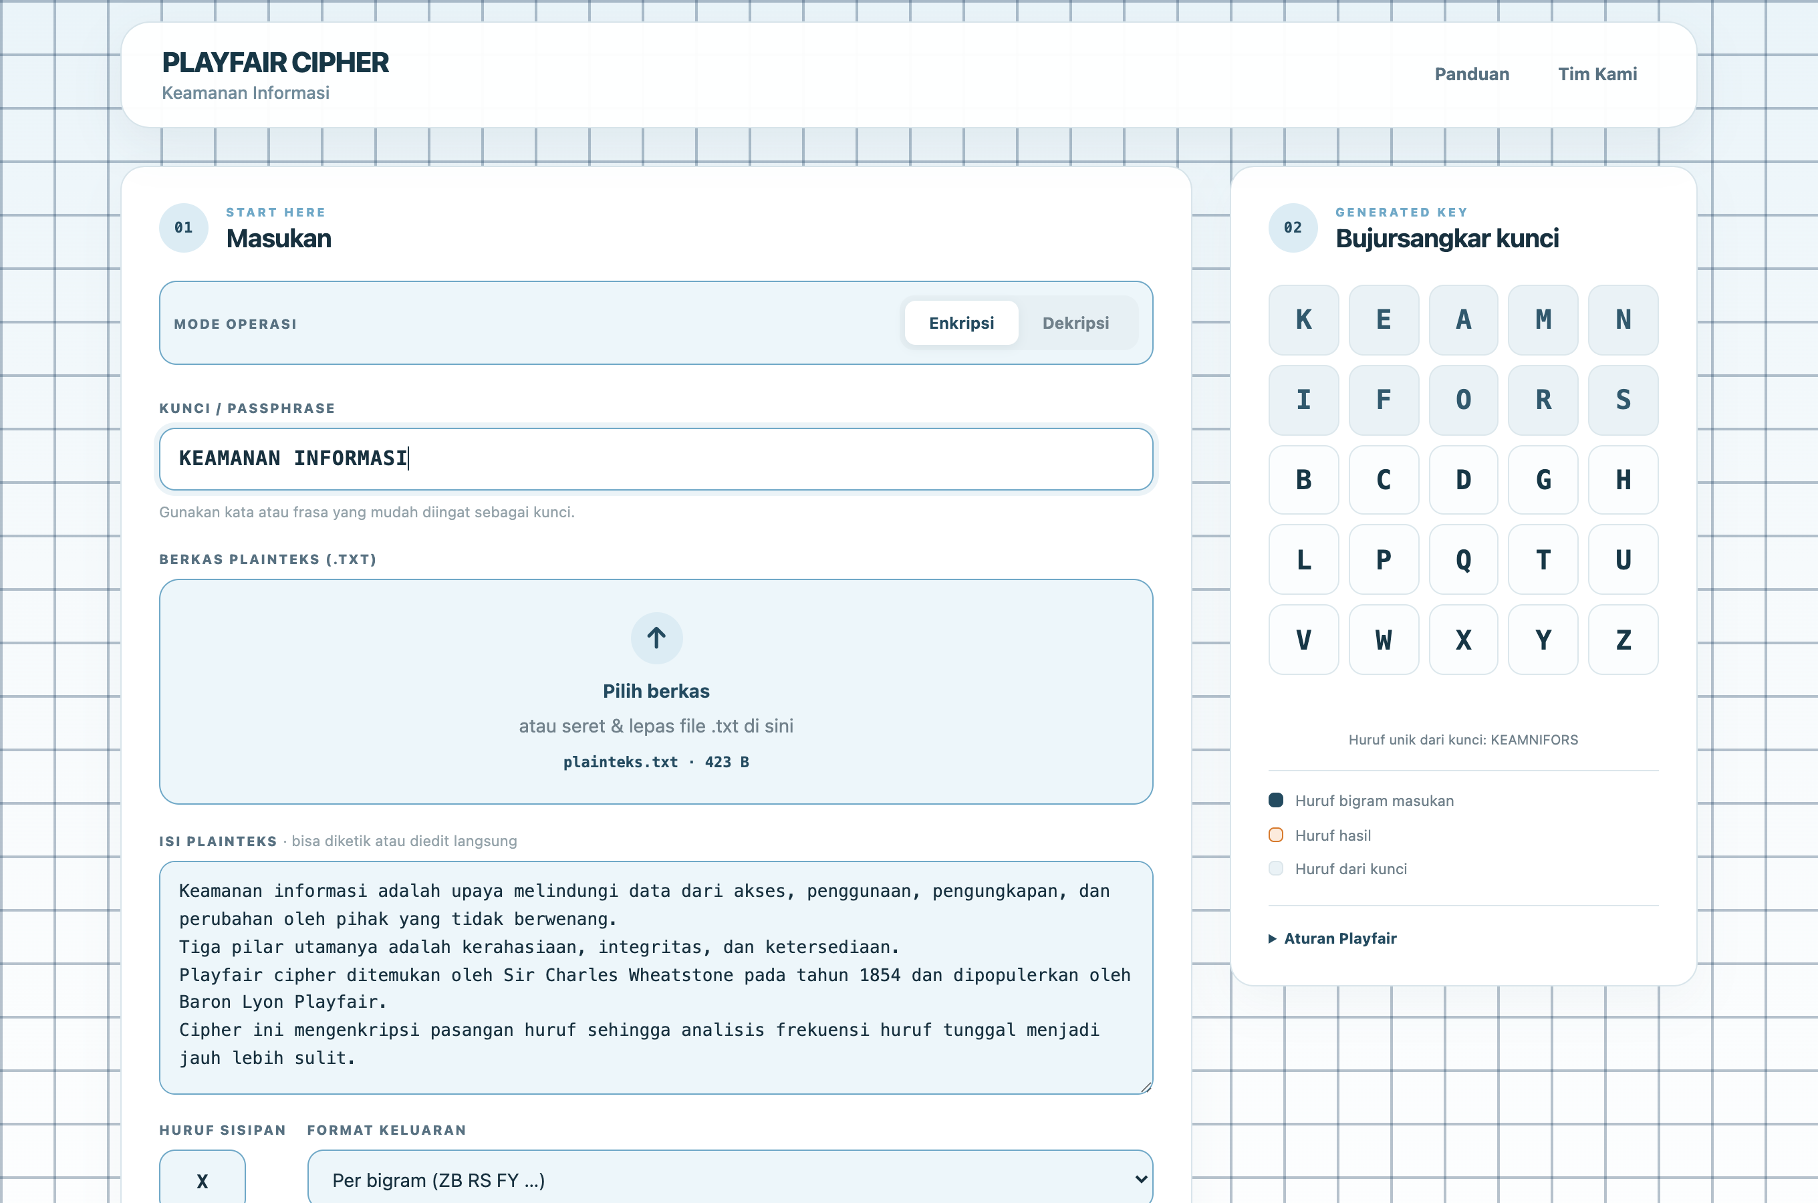
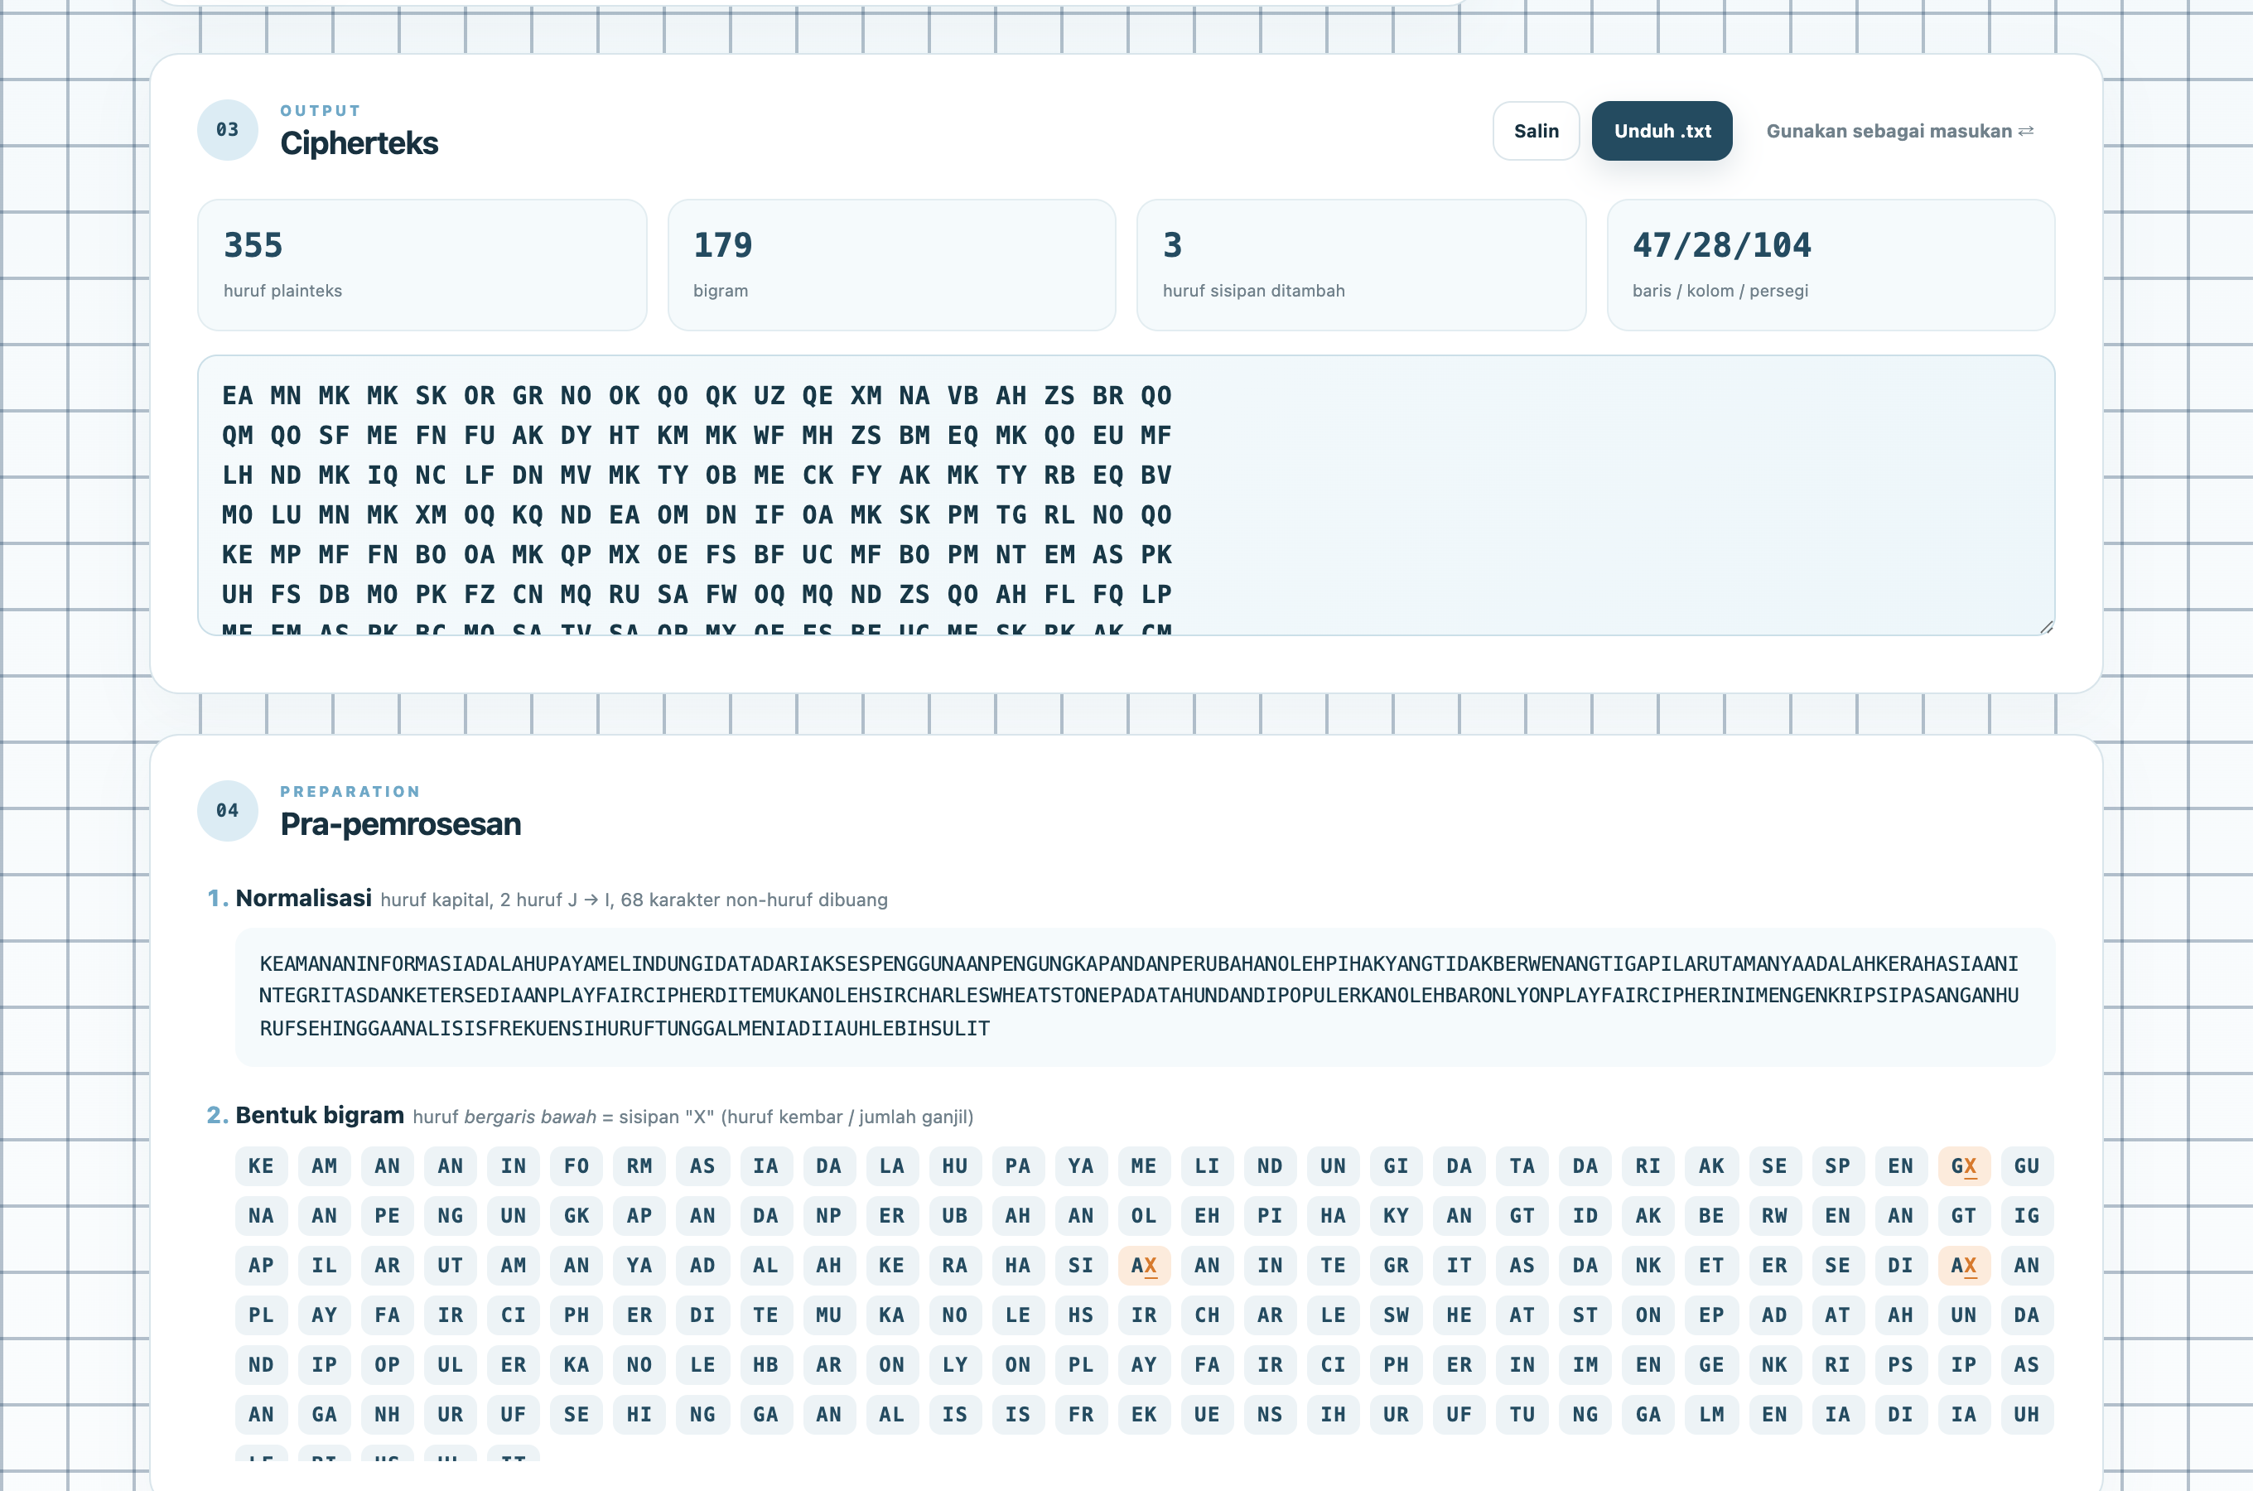
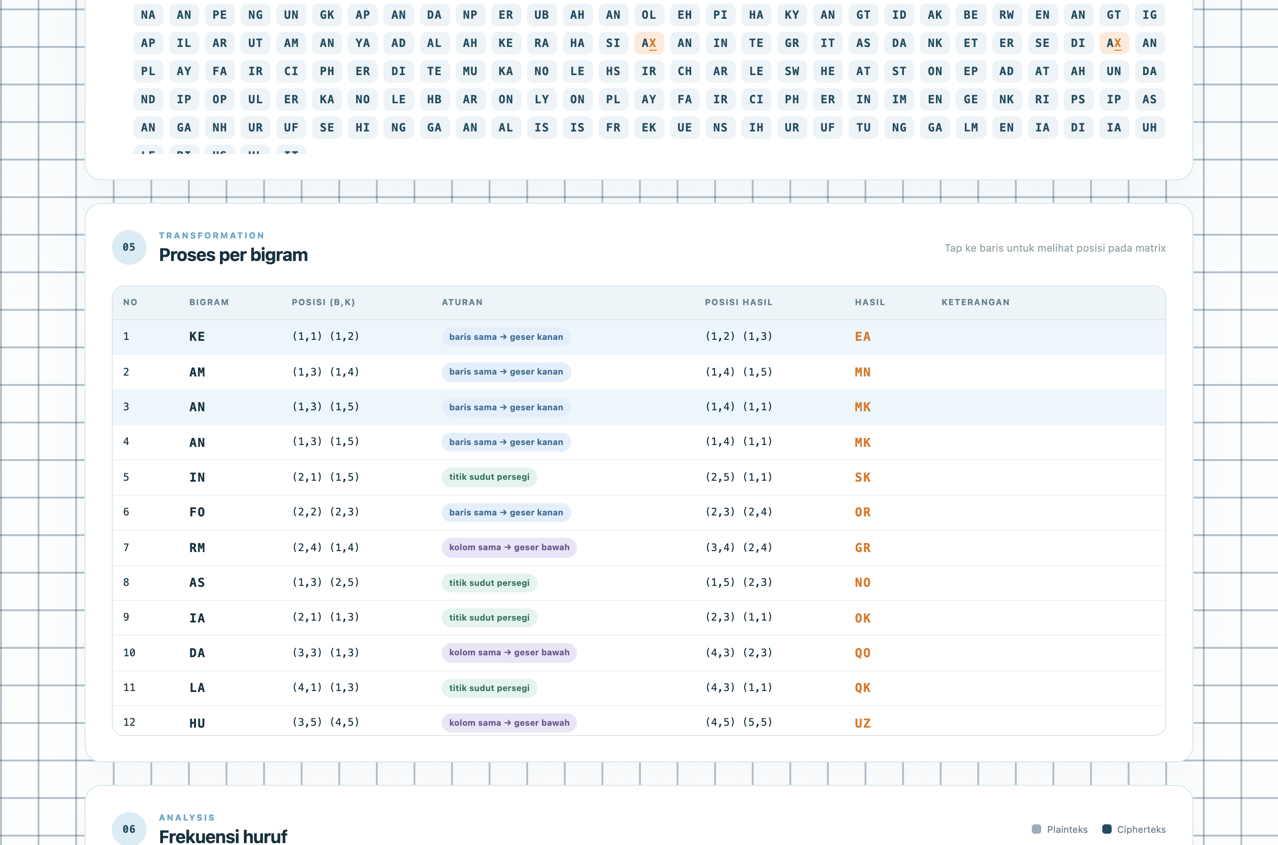
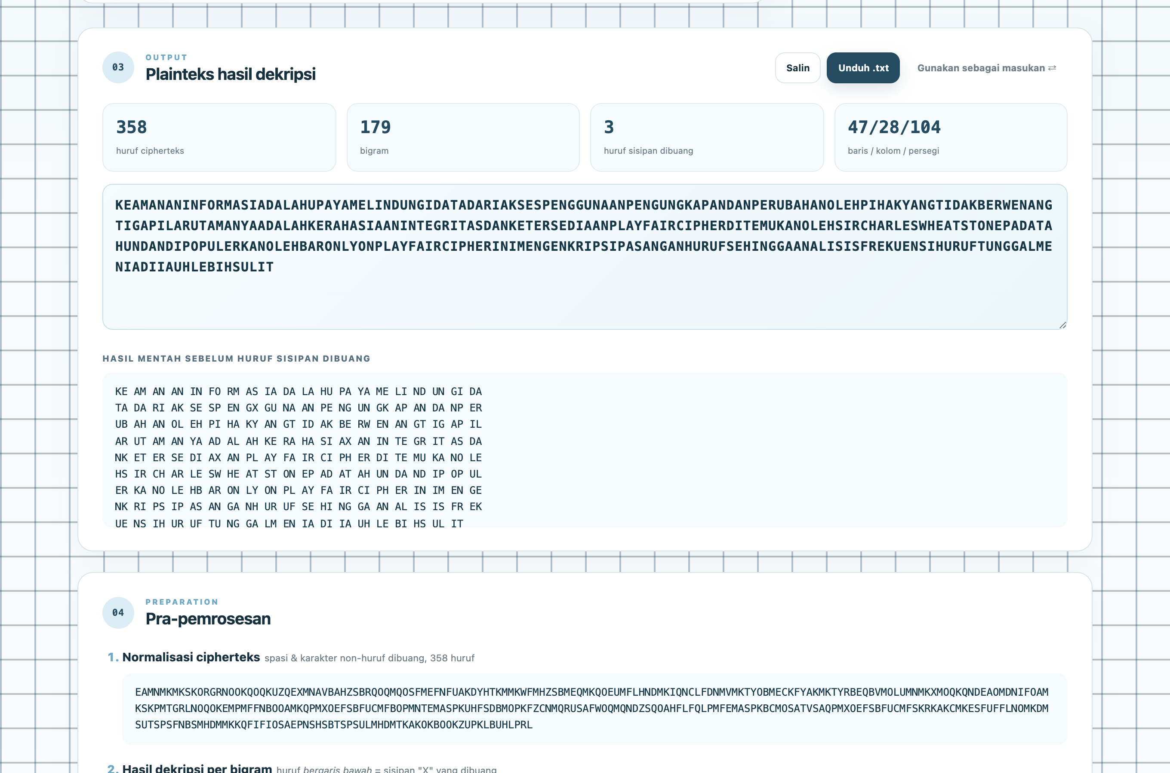
BAB IV · HASIL
Navigasi Aplikasi
1 · Masukan
2 · Hasil
Pilih mode, ketik kunci, unggah berkas .txt
Cipherteks, statistik, Salin & Unduh .txt
3–4 · Proses
Dekripsi
Bigram & tabel aturan, disorot di bujursangkar
Plainteks kembali + hasil mentah sebelum X dibuang
Kelompok 3 · Playfair Cipher
8 / 10

Slide 9
BAB IV · PENGUJIAN
Verifikasi dengan Contoh Materi Kuliah
Bigram | Hasil aplikasi | Slide
TE | ZB | ZB | ✓
MU | RS | RS | ✓
IX | FY | FY | ✓
IB | KU | KU | ✓
UN | PG | PG | ✓
AN | LG | LG | ✓
TI | RK | RK | ✓
MA | VS | VS | ✓
LA | NL | NL | ✓
MX | QV | QV | ✓
10/10
bigram contoh slide sama persis
10/10
unit test lulus (npm test)
500
uji acak enkripsi → dekripsi kembali
Plainteks "temui ibu nanti malam" → ZB RS FY KU PG LG RK VS NL QV. Masukan tidak valid (misalnya cipherteks ganjil) ditolak dengan pesan kesalahan.
Kelompok 3 · Playfair Cipher
9 / 10

Slide 10
BAB V · KESIMPULAN
Kesimpulan & Kode Sumber
Playfair cipher berhasil diimplementasikan sebagai aplikasi web: masukan berkas teks & kunci, keluaran berkas terenkripsi.
Hasil sesuai materi kuliah dan lolos seluruh unit test; dekripsi mengembalikan plainteks.
Frekuensi huruf tunggal tersamarkan, tetapi karena blok hanya 2 huruf, Playfair tetap rentan analisis frekuensi bigram, sehingga tidak layak untuk pengamanan modern.
Kode aplikasi (GitHub)
github.com/estherrrrrrrrrrrrr/Playfair-Cipher
Aplikasi (Vercel)
ki-k1.vercel.app
Terima kasih
Sesi tanya jawab
Kelompok 3 · Playfair Cipher
10 / 10

